Slide 1
TEMA
Análisis de factibilidad técnico y económico entre una red MPLS Traffic Engineering (TE) con IPSec y una red SD-WAN moderna.
Cristian Santiago Bustos Sánchez

Slide 2
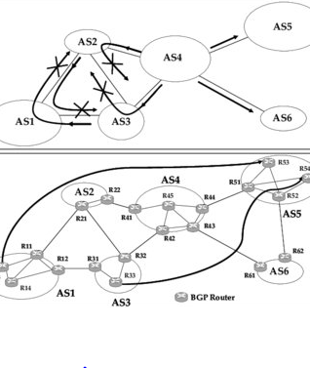
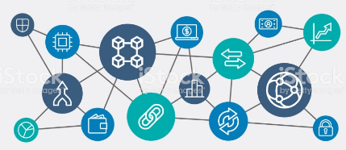
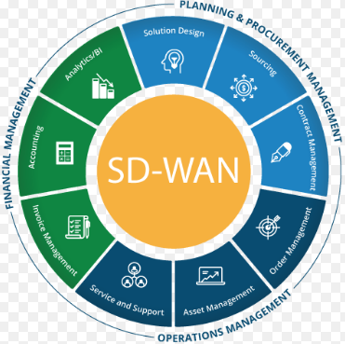
PLOBLEMA
Enlaces MPLS sin encriptación
Falta de conocimiento Ipsec en MPLS
Enlace de backup pasivo con BGP
Falta de conocimiento de TE
Desconocimiento de SD-WAN
Cristian Santiago Bustos Sánchez

Slide 3
OBJETIVOS
Objetivo General
Analizar el desempeño de una red MPLS con IPSec, traffic engeneering TE y una red MPLS con SD-WAN, para que los ISP a nivel nacional y mundial tomen la mejor opción técnica y económica.
Objetivos Específicos
Diseñar y simular una red experimental MPLS con todos sus componentes P, PE, CE y protocolos de enrutamiento dinámico.
Configurar sobre la red MPLS tecnología como traffic engeneering TE, seguridad de internet IPSec y SD-WAN.
Contrastar los indicadores técnicos y económicos de las dos tecnologías.
Cristian Santiago Bustos Sánchez

Slide 4
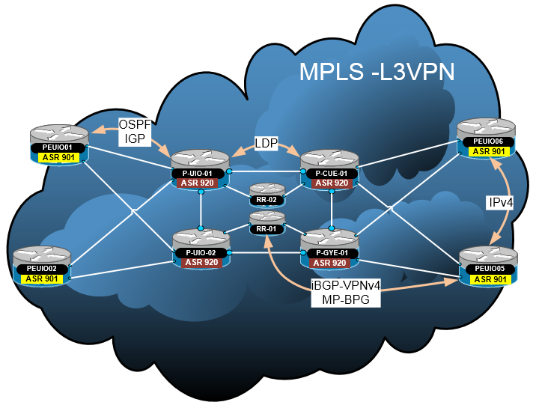
BACKBONE MPLS
Cristian Santiago Bustos Sánchez

Slide 5
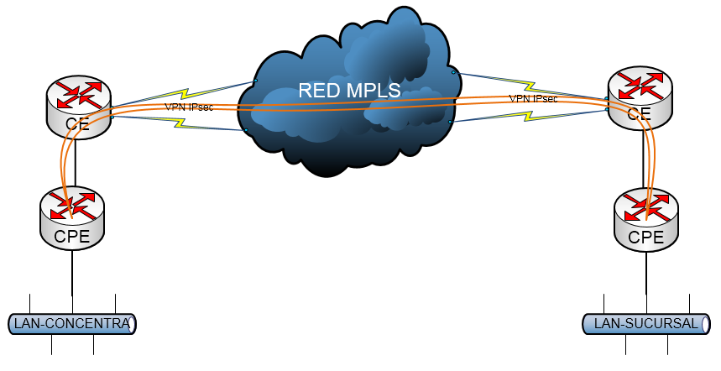
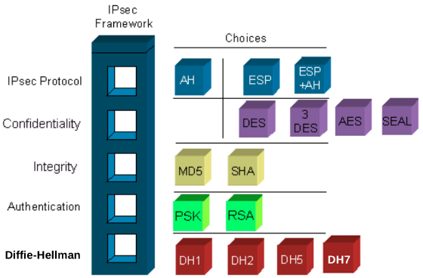
Internet Protocol
Security IPsec
Cristian Santiago Bustos Sánchez

Slide 6
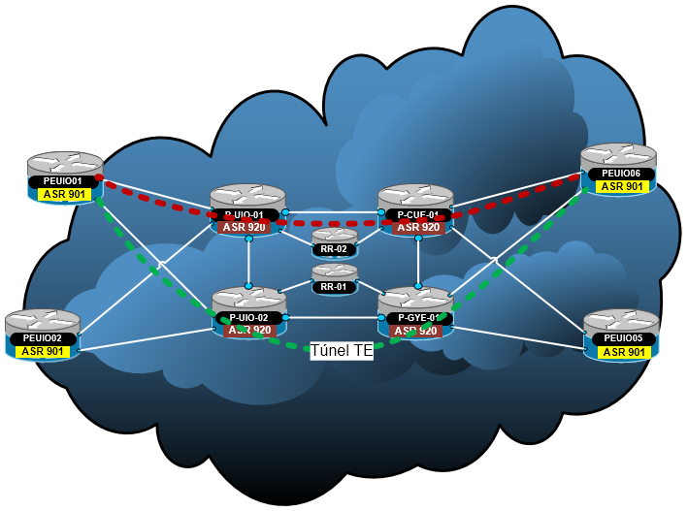
Traffic Ingeniering TE
Cristian Santiago Bustos Sánchez

Slide 7
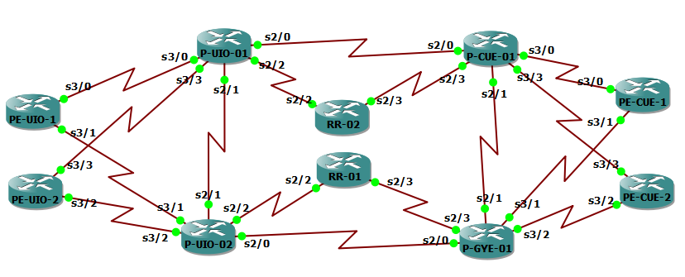
GNS3 (MPLS, TE y IPsec)
Cristian Santiago Bustos Sánchez

Slide 8
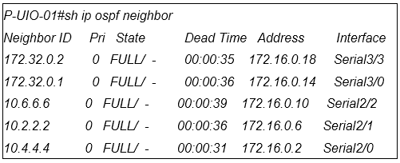
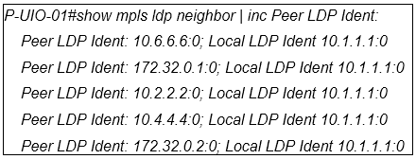
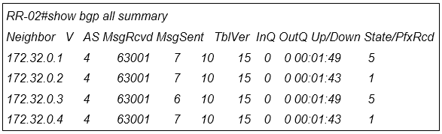

GNS3-MPLS
IGP-OSPF
MPLS-LDP
MB-BGP (VPNv4)
MB-BGP (IPv4-VRF)
Cristian Santiago Bustos Sánchez

Slide 9
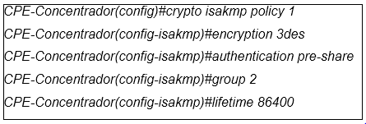

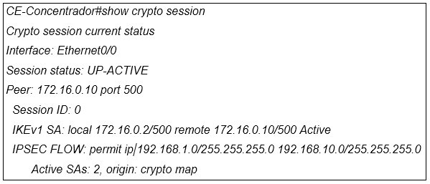
GNS3-MPLS-IPsec
Fase 1
Fase 2
IPsec Activo
Cristian Santiago Bustos Sánchez

Slide 10
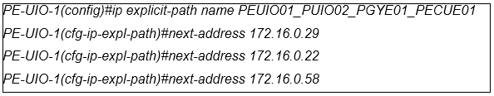
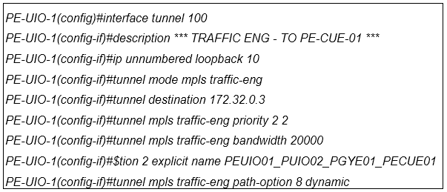
GNS3-MPLS-TE
Path Alterno
Túnel TE
Cristian Santiago Bustos Sánchez

Slide 11
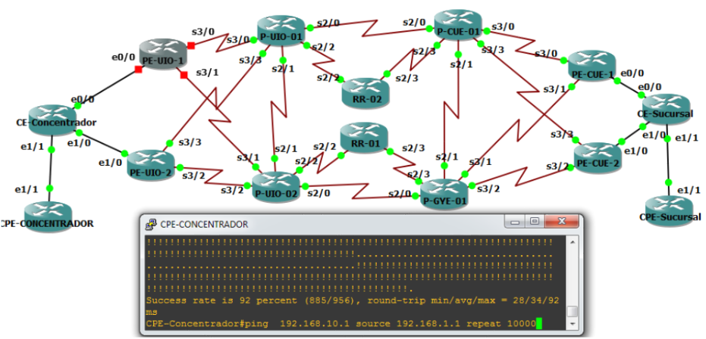
Conectividad, seguridad y convergencia de MPLS
Cristian Santiago Bustos Sánchez

Slide 12
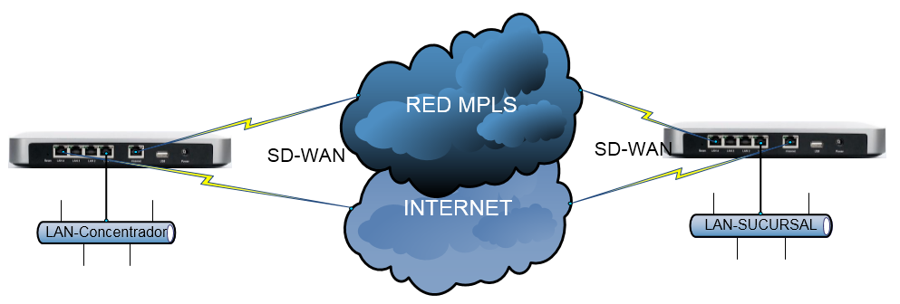
SD-WAN
Ver el video
Cristian Santiago Bustos Sánchez

Slide 13
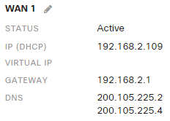
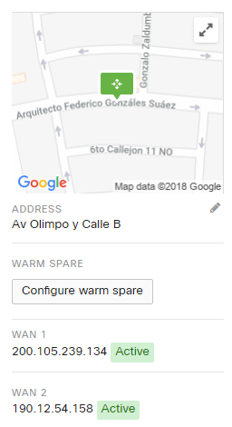
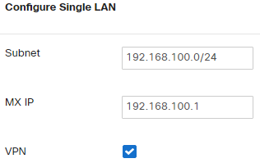
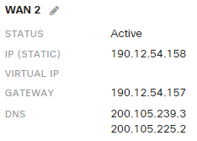
SD-WAN
Interfaces WAN
Dasthboard
Interfaz LAN
Cristian Santiago Bustos Sánchez

Slide 14


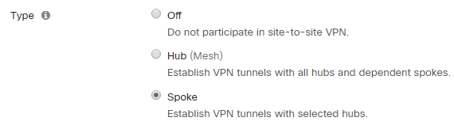
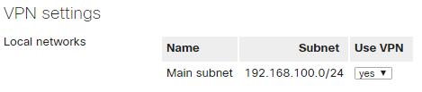
SD-WAN
VPN-HUB
Interfaz LAN
VPN-SPOKE
Interfaz LAN
Cristian Santiago Bustos Sánchez

Slide 15
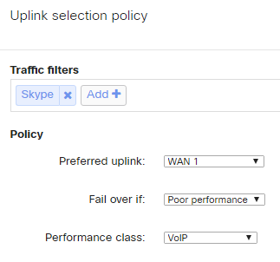
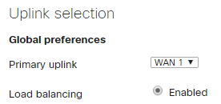
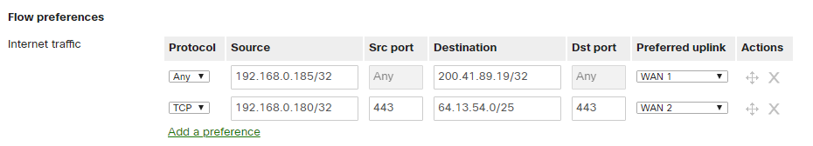
SD-WAN
Políticas VPN
Balanceo
Preferencia internet
Cristian Santiago Bustos Sánchez

Slide 16
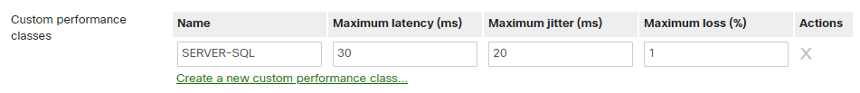
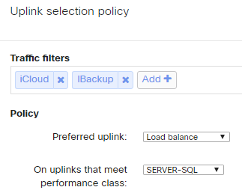
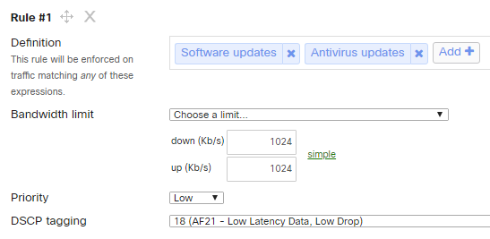
SD-WAN
Personalizar clase
Política personalizada
Regla de VPN
Cristian Santiago Bustos Sánchez

Slide 17
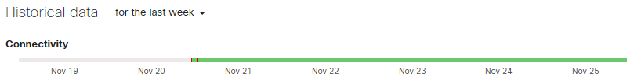
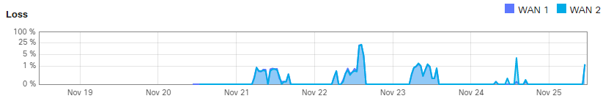
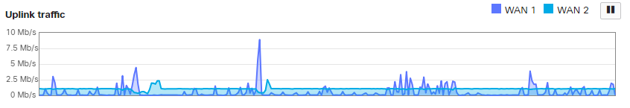
SD-WAN
Conectividad
Perdidas
Consumo
Cristian Santiago Bustos Sánchez

Slide 18
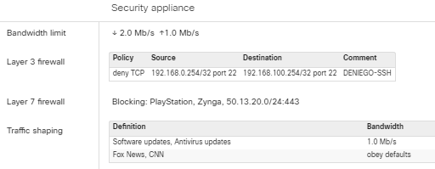
SD-WAN
Políticas, reglas en cada usuario (Seguridad)
Cristian Santiago Bustos Sánchez

Slide 19
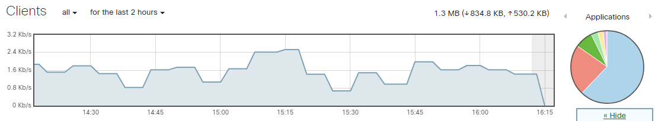
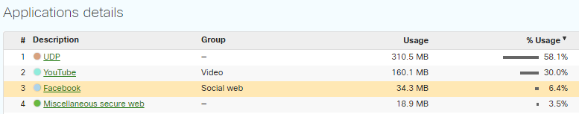

SD-WAN
Dasthboard centralizado
Top de aplicaciones
Top de usuarios
Cristian Santiago Bustos Sánchez

Slide 20
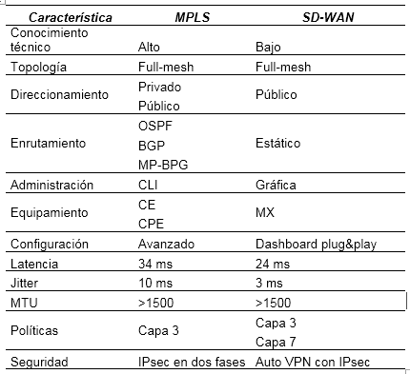
ANÁLISIS TÉCNICO
Cristian Santiago Bustos Sánchez

Slide 21
ANÁLISIS TÉCNICO
Cristian Santiago Bustos Sánchez

Slide 22
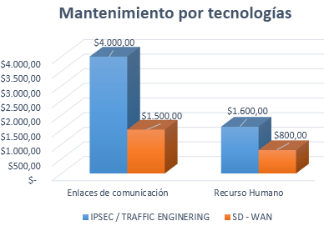
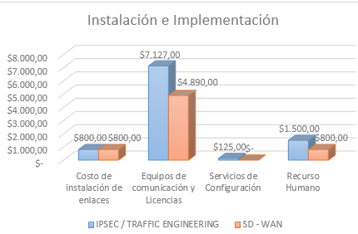
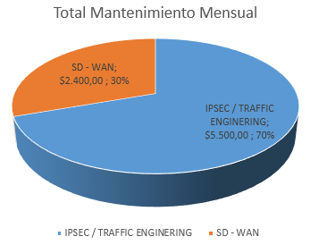
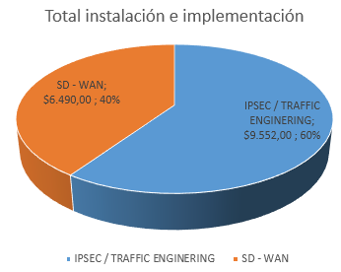
ANÁLISIS DE ECONÓMICO
Cristian Santiago Bustos Sánchez

Slide 23

ANÁLISIS DE ECONÓMICO
Costo total de propiedad
Cristian Santiago Bustos Sánchez

Slide 24
CONCLUSIONES
Una red tradicional MPLS de capa 3 implementando las tecnologías IPsec y Traffic Engineering, al igual que una red SD-WAN moderna, ofrecen al cliente ventajas tales como: comunicación segura, balanceo de tráfico, calidad de servicio, convergencia de la red y alta disponibilidad.
Las redes de transporte actualmente están en un tiempo de transición hacia las redes definidas por software (SDN), una de las aplicaciones de esta nueva tendencia es SD-WAN; debido a que tiene una curva de aprendizaje más rápida que la configuración bajo línea de comandos.
La solución SD-WAN propone mejorar la conectividad mediante la entrega de servicios WAN basada en Internet o enlaces de datos (MPLS, Capa 2, etc.), de forma rápida, flexible, con calidad, seguridad y fiabilidad. Dado que se basa en la nube, ofrece una administración centralizada y simplificada desde una única plataforma de gestión en la cual fácilmente se puede aplicar configuraciones, políticas de seguridad y ejecutar diagnósticos
Cristian Santiago Bustos Sánchez

Slide 25
RECOMENDACIONES
Basándose en la experiencia y en la investigación realizada, se recomienda el uso de MPLS dentro de la nube del proveedor; debido a que MPLS ofrece confiabilidad en la comunicación, altos niveles de calidad de servicio, entre otras ventajas que ha desarrollado MPLS por la constante evolución, sin embargo la implementación de SD-WAN se podría darse a nivel de la WAN con el fin de facilitar el despliegue de la conectividad de extremos a extremos de aplicaciones críticas para la organización y reducir gastos de operación de TI
En la implementación de IPsec se debe configurar en el CPE que está más cercano a la red interna y está conectado de manera directa la subred LAN o tráfico interesante que interactúa en la VPN segura, si la implementado es realizada en equipos intermedios como CE con una topología de principal y backup se tiene que levantar un túnel IPsec por cada uno de las interfaces WANs, causando que determinadas sesiones estén en estatus down el momento que se llega a conmutar el tráfico por el enlace de backup.
Cristian Santiago Bustos Sánchez

